Slide 1

7. Koulu
Ydinsisällöt

Slide 2
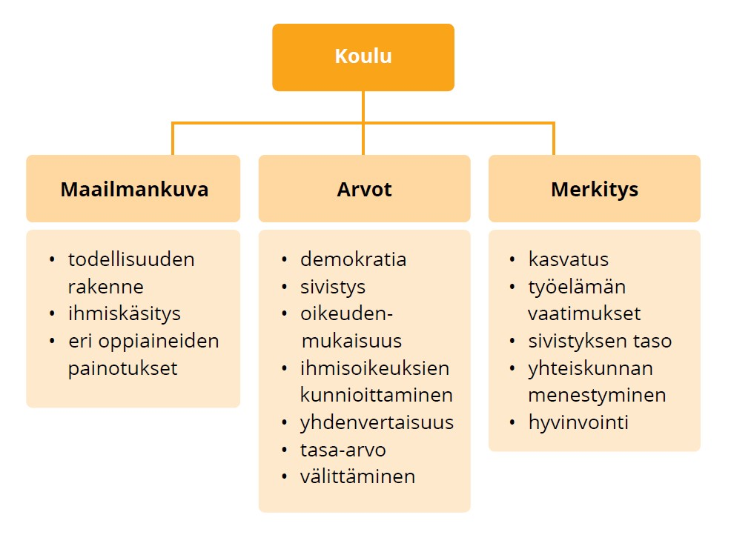
Koulun tehtävät ja merkitys

Slide 3
Koulun arvo ja arvot
Koululla on monta tehtävää: sivistys, tietojen ja taitojen oppiminen, opiskelijoiden maailmankuvan rakentuminen sekä työelämään valmistavien taitojen opettaminen.
Koulu edistää yhdenvertaisuutta: kaikilla tulee olla yhtäläiset mahdollisuudet kouluttautua.
Koulu on sitoutunut edistämään tiettyjä arvoja: demokratia, sivistys, oikeudenmukaisuus, ihmisoikeuksien kunnioittaminen, yhdenvertaisuus, sukupuolien välinen tasa-arvo sekä välittäminen ja huolenpito.
Koulu on merkittävä yhteiskunnallinen vallankäytön väline: esimerkiksi Suomessa kaikki yhteiskunnan jäsenet käyvät koulussa.

Slide 4
Koulun maailmankuva
Koulu ja koulutus muokkaavat merkittävästi jokaisen opiskelijan maailmankuvaa.
  Käsitys maailmasta muodostuu huomattavalta osin koulussa opetettavien tietojen ja taitojen kautta.
Koulun on tarjottava huomattavan laaja kattaus eri alojen opetusta, jotta se kykenee vastaamaan yhteiskunnan monimuotoisiin tarpeisiin.
Eri oppiaineet välittävät erilaisia maailmankuvia.
  Esimerkiksi luonnontieteiden naturalistinen ja ihmistieteiden kulttuurinen todellisuuskäsitys.

Slide 5
Koulu ja yhteiskunta
Koulu on yksi yhteiskunnan keskeisistä virallisista instituutioista.
Koulu mahdollistaa yleissivistyksen ja toimii kasvatuslaitoksena.
  Opettaa sekä tietoja ja taitoja että arvoja, asenteita ja käyttäytymistapoja.
Koulu on yhtä aikaa poliittinen ja epäpoliittinen.
  Koulun yhteiskunnallinen tehtävä on tuottaa tiedoiltaan ja taidoiltaan hyödyllisiä kansalaisia.
  Koulun tehtävä ei kuitenkaan ole kasvattaa esimerkiksi vain vasemmistolaista tai oikeistolaisia eikä liberaaleja tai konservatiiveja.

